Slide 1
Progetto veicoli aziendali
Progetto 2° quadrimestre

Slide 2
Introduzione al progetto
Il progetto trova il suo fondamento nel digitalizzare ed ottimizzare il sistema di prenotazione ed utilizzo dei veicoli aziendali dell’azienda Floos.
In base alle richieste del cliente abbiamo ritenuto opportuno gestire il progetto del seguente modo…

Slide 3
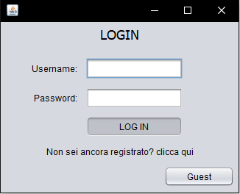
LOGIN

Slide 4
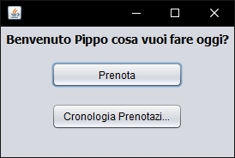
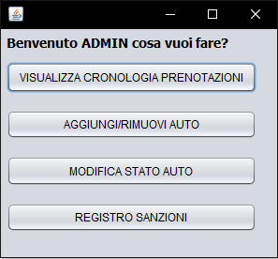
Interfacce utente

Slide 5
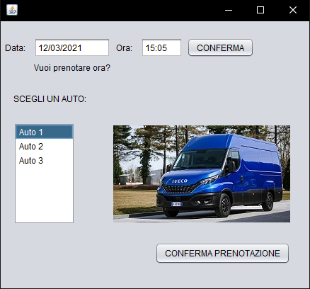
Prenotazione

Slide 6
Pro/Contro: PHP e Java
Linguaggi di programmazione possibili.
JAVA o PHP ??
PHP linguaggio di programmazione caratterizzato per la programmazione web consente di gestire qualsiasi informazione dato o operazione dal lato server dei siti
Java linguaggio di programmazione caratterizzato per la programmazione di software da installare su dispositivi fissi pc

Slide 7



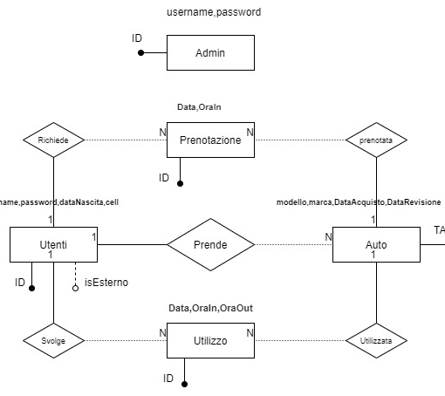


DB Management (schema ER)
Diagramma entita relazione DB

Slide 8



DB Management (schema logico)
Utenti(ID,Nome,Cognome,username,password,dataNascita,cell,IsEsterno) Utilizzo(ID,Data,OraIn,OraOut,idUtenti*,TargaAuto*)//subito al momento Auto(TARGA,modello,marca,DataAcquisto,DataRevisione,idUtenti*) Prenotazione(ID,Data,OraIn,idUtenti*,TargaAuto*)//nel futuro Admin(ID,username,password)

Slide 9
FINE
Progetto created by:
Giovanni F. Cappellini
Francesco L. Colombo
Mattia Imbrosciano
Flavio Molli

